Slide 1
Анализ метапредметных результатов освоения программы,
повлиявших на выполнение заданий КИМ ЕГЭ-2023 по химии
Сачкова Ирина Анатольевна
методист кафедры
естественно-научного образования
КАУ ДПО «АИРО имени А.М. Топорова»

Slide 2
АНАЛИЗ РЕЗУЛЬТАТОВ ЕГЭ-2023
https://fipi.ru/ege/analiticheskie-i-metodicheskie-materialy#!/tab/173737686-4
1. Методические рекомендации для учителей, подготовленные на основе анализа типичных ошибок участников ЕГЭ 2023 года
https://iro22.ru/dejatelnost/gia/ -
Статистико-аналитический отчет о результатах ГИА по образовательным программам СОО в 2023
Статистико-аналитический отчет о результатах ГИА по образовательным программам ООО в 2023
Результаты ЕГЭ по химии
Результаты ОГЭ по химии

Slide 3
В 2024 г. изменения в структуру КИМ ЕГЭ по химии отсутствуют!
Объектом контроля в рамках ЕГЭ является система знаний и умений, формируемых в процессе изучения основ неорганической, общей и органической химии, а также при выполнении химического эксперимента и при решении расчетных задач.
Количество заданий той или иной группы в общей структуре КИМ определяется разработчиками с учетом следующих факторов:
а) глубина изучения проверяемых элементов содержания учебного материала на базовом и углубленном уровнях;
б) требования к результатам освоения основной образовательной программы – предметным знаниям, метапредметным и предметным умениям и видам учебной деятельности.

Slide 4
Не сформированы познавательные УУД:
умение выделять необходимую информацию, структурировать данные, обобщать понятия, анализировать текст, выстраивать логические цепочки;
работать с таблицей, графиком, рисунком;
проводить наблюдения, формулировать выводы на основе данных, полученных в эксперименте;
применять в процессе познания, используемые в химии символические (знаковые) модели;
преобразовывать модельные представления (химический знак элемента, химическая формула, уравнение химической реакции) при решении учебных познавательных и практических задач;
применять названные модельные представления для выявления характерных признаков изучаемых веществ и химических реакций;

Slide 5
Не сформированы регулятивные УУД:
осуществлять самоконтроль своей деятельности на основе самоанализа и самооценки;
самостоятельно планировать и осуществлять свою познавательную деятельность, определяя её цели и задачи, контролировать и по мере необходимости корректировать предлагаемый алгоритм действий при выполнении учебных и исследовательских задач;
выбирать наиболее эффективный способ их решения с учётом получения новых знаний о веществах и химических реакциях.

Slide 6
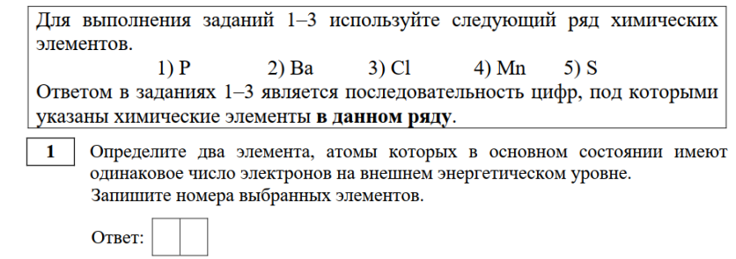
Задание № 1 БУ
Задание № 3 БУ

Slide 7
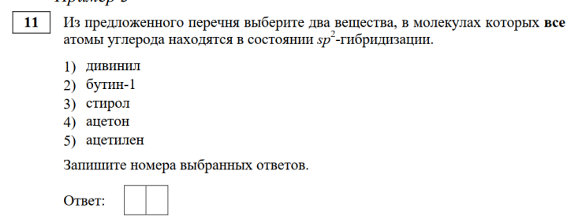
Задание № 11 БУ

Slide 8
Задание № 18 БУ

Slide 9
Задание № 28 БУ

Slide 10
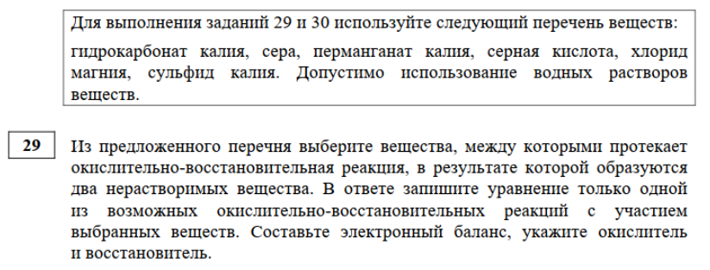
Задание № 28 ПУ

Slide 11
Задание № 31 ПУ
Задание № 32 ПУ

Slide 12
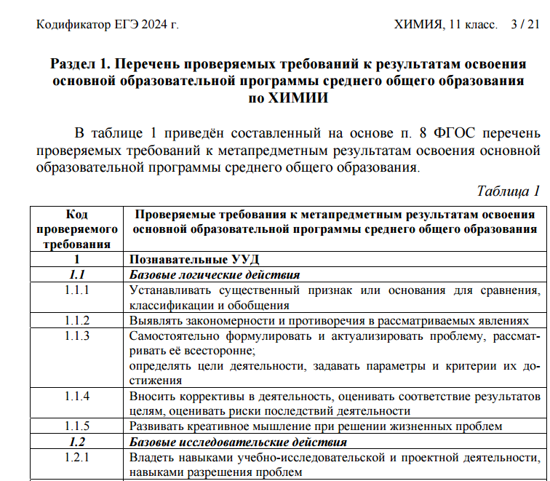

Slide 14
Задание 7 (ПУ) – процент выполнения 50
Проверяемые требования к предметным результатам/код по кодификатору:
Сформированность умения использовать:
- наименования химических соединений международного союза теоретической и прикладной химии и тривиальные названия веществ, относящихся к изученным классам органических
и неорганических соединений/3.1
- химическую символику для составления формул неорганических веществ/3.2
- Сформированность умения применять/использовать
-знания о составе и свойствах веществ для экспериментальной проверки гипотез относительно закономерностей протекания химических реакций и прогнозирования возможностей их осуществления;
- системные химические знания для объяснения и прогнозирования явлений, имеющих естественнонаучную природу;
- для принятия грамотных решений проблем в ситуациях, связанных с химией/12

Slide 15
Проверяемые требования к метапредметным результатам/ код по кодификатору
Познавательные УУД:
Базовые исследовательские действия:
- Формирование научного типа мышления, владение научной терминологией, ключевыми понятиями и методами/1.2.3
-Способность и готовность к самостоятельному поиску методов решения практических задач, применению различных методов познания;
- Ставить и формулировать собственные задачи в образовательной деятельности и жизненных ситуациях;
- Ставить проблемы и задачи, допускающие альтернативные решения;
- Выдвигать новые идеи, предлагать оригинальные подходы и решения;/1.2.7
Регулятивные УУД:
Самоорганизация
- Самостоятельно составлять план решения проблемы с учётом имеющихся ресурсов, собственных возможностей и предпочтений;
- делать осознанный выбор, аргументировать его, брать ответственность за решение;
- оценивать приобретённый опыт;
- способствовать формированию и проявлению широкой эрудиции в разных областях знаний/3.1.2
Самоконтроль:
Владеть навыками познавательной рефлексии как осознания совершаемых действий и мыслительных процессов, их результатов и оснований;
использовать приёмы рефлексии для оценки ситуации, выбора верного решения;
уметь оценивать риски и своевременно принимать решения по их снижению/3.2.2

Slide 16
Задание 12 (ПУ) – процент выполнения 37,9
Проверяемые требования к предметным результатам/код по кодификатору:
Сформированность умения подтверждать:
- характерные химические свойства веществ соответствующими экспериментами и записями уравнений химических реакций/8.2
Сформированность умения характеризовать:
- состав и важнейшие свойства веществ, принадлежащих к определённым классам и группам соединений (простые вещества, оксиды, гидроксиды, соли; углеводороды, простые эфиры, спирты, фенолы, альдегиды, кетоны, карбоновые кислоты, сложные эфиры, жиры, углеводы, амины, аминокислоты, белки) /9
Проверяемые требования к метапредметным результатам/ код по кодификатору:
Познавательные УУД Базовые исследовательские действия:
- Формирование научного типа мышления, владение научной терминологией, ключевыми понятиями и методами/1.2.3
- Выявлять причинно-следственные связи и актуализировать задачу, выдвигать гипотезу её решения, находить аргументы для доказательства своих утверждений, задавать параметры и критерии решения/1.2.4

Slide 17
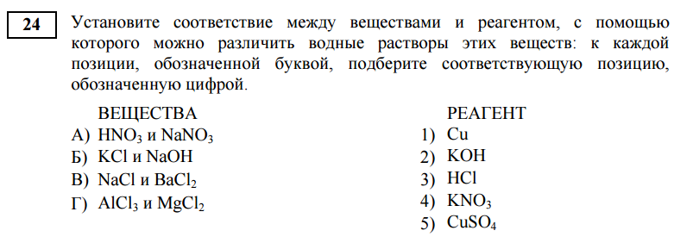
Задание 24 (ПУ) – процент выполнения 42,2
Проверяемые требования к предметным результатам/код по кодификатору:
Владение системой знаний о методах научного познания явлений природы, используемых в естественных науках и умение применять эти знания при экспериментальном исследовании веществ и для объяснения химических явлений,
имеющих место в природе, практической деятельности человека и в повседневной жизни/11
Сформированность умения планировать и проводить химический эксперимент (получение и изучение свойств неорганических и органических веществ, качественные реакции углеводородов различных классов и кислородсодержащих органических веществ, решение экспериментальных задач по распознаванию неорганических и органических веществ) с соблюдением правил безопасного обращения с веществами и лабораторным оборудованием; формулировать цели исследования; представлять в различной форме результаты эксперимента, анализировать и оценивать их достоверность/13

Slide 18
Проверяемые требования к метапредметным результатам/код по кодификатору
Познавательные УУД Базовые исследовательские действия
Формирование научного типа мышления, владение научной терминологией, ключевыми понятиями и методами/1.2.3
Способность и готовность к самостоятельному поиску методов решения практических задач, применению различных методов познания;
- ставить и формулировать собственные задачи в образовательной деятельности и жизненных ситуациях;
- ставить проблемы и задачи, допускающие альтернативные решения;
- выдвигать новые идеи, предлагать оригинальные подходы и решения/1.2.7
Регулятивные УУД Самоорганизация
- Самостоятельно составлять план решения проблемы с учётом имеющихся ресурсов, собственных возможностей и предпочтений;
- делать осознанный выбор, аргументировать его, брать ответственность за решение;
- оценивать приобретённый опыт;
- способствовать формированию и проявлению широкой эрудиции в разных областях знаний/3.1.2

Slide 19
Задание 25 (БУ) – процент выполнения 46,7
Проверяемые требования к предметным результатам/код по кодификатору:
Владение системой химических знаний, которая включает:
фактологические сведения о свойствах, составе, получении и безопасном использовании важнейших неорганических и органических веществ в быту и практической деятельности человека/1.4
общих научных принципах химического производства (на примере производства серной кислоты, аммиака, метанола, переработки нефти)/1.5
Сформированность умений выявлять:
взаимосвязь химических знаний с понятиями и представлениями других предметов для более осознанного понимания и объяснения сущности материального единства мира/2.2
Сформированность умения осуществлять целенаправленный поиск химической информации в различных источниках, критически анализировать химическую информацию, перерабатывать её и использовать в соответствии с поставленной учебной задачей/14
Сформированность умения прогнозировать, анализировать и оценивать информацию с позиций экологической безопасности последствия бытовой и производственной еятельности человека, связанной с переработкой веществ; сформированность умений осознавать опасность воздействия на живые организмы определённых веществ, понимая смысл показателя предельной допустимой концентрации, и пояснять на примерах способы уменьшения и предотвращения их вредного воздействия на организм человека /15

Slide 20
Проверяемые требования к метапредметным результатам/код по кодификатору
Познавательные УУД Базовые исследовательские действия
Формирование научного типа мышления, владение научной терминологией, ключевыми понятиями и методами/1.2.3
Уметь переносить знания в познавательную и практическую области жизнедеятельности;
уметь интегрировать знания из разных предметных областей;
осуществлять целенаправленный поиск переноса средств и способов действия в профессиональную среду/ 1.2.6
Регулятивные УУД Самоорганизация
Самостоятельно осуществлять познавательную деятельность, выявлять проблемы, ставить и формулировать собственные задачи в образовательной деятельности и жизненных ситуациях;
давать оценку новым ситуациям /3.1.1

Slide 21
Задание 28 (ВУ) – процент выполнения 40
Проверяемые требования к предметным результатам/код по кодификатору:
Сформированность умения проводить расчёты по химическим формулам и уравнениям химических реакций с использованием физических величин:
массовой или объёмной доли, выхода продукта реакции/ 10.2
объёмных отношений газов/ 10.4
Проверяемые требования к метапредметным результатам/код по кодификатору:
Познавательные УУД Базовые исследовательские действия
Анализировать полученные в ходе решения задачи результаты, критически оценивать их достоверность, прогнозировать изменение в новых условиях /1.2.5

Slide 22
Задание 29 (ВУ) – процент выполнения 31,5 – ОВР
Проверяемые требования к предметным результатам/код по кодификатору:
Сформированность умения составлять уравнения химических реакций и раскрывать их сущность :
окислительно-восстановительных реакций посредством составления электронного баланса этих реакций/ 7.1
Сформированность умения подтверждать
характерные химические свойства веществ соответствующими экспериментами и записями уравнений химических реакций /8.2
Сформированность умения применять/использовать знания о составе и свойствах веществ для экспериментальной проверки гипотез относительно закономерностей протекания химических реакций и прогнозирования возможностей их осуществления;
системные химические знания для объяснения и прогнозирования явлений, имеющих естественнонаучную природу; для принятия грамотных решений проблем в ситуациях, связанных с химией /12

Slide 23
Проверяемые требования к метапредметным результатам/код по кодификатору
Познавательные УУД Базовые исследовательские действия
Овладение видами деятельности по получению нового знания, его интерпретации, преобразованию и применению в различных учебных ситуациях /1.2.2
Формирование научного типа мышления, владение научной терминологией, ключевыми понятиями и методами/1.2.3
Выявлять причинно-следственные связи и актуализировать задачу, выдвигать гипотезу её решения, находить аргументы для доказательства своих утверждений, задавать параметры и критерии решения/ 1.2.4
- Способность и готовность к самостоятельному поиску методов решения практических задач, применению различных методов познания; ставить и формулировать собственные задачи в образовательной деятельности и жизненных ситуациях; ставить проблемы и задачи, допускающие альтернативные решения; выдвигать новые идеи, предлагать оригинальные подходы и решения; /1.2.7
Регулятивные УУД Самоорганизация
Самостоятельно составлять план решения проблемы с учётом имеющихся ресурсов, собственных возможностей и предпочтений; делать осознанный выбор, аргументировать его, брать ответственность за решение; оценивать приобретённый опыт; способствовать формированию и проявлению широкой эрудиции в разных областях знаний /3.1.2
Самоконтроль
Владеть навыками познавательной рефлексии как осознания совершаемых действий и мыслительных процессов, их результатов и оснований; использовать приёмы рефлексии для оценки ситуации, выбора верного решения; оценивать риски и своевременно принимать решения по их снижению/ 3.2.2

